Slide 1
《财务管理规范型样板工程》申报
四川省公安厅警务保障部

Slide 2
目 录
一、警务保障中财务管理工作的新形势
二、警务保障面临的困扰
三、原因分析
四、解决思路
五、四川省公安厅财务综合管理系统简介

Slide 3
一、警务保障中财务管理工作的新形势

Slide 4
警务保障的新形势
（一）“十三五”规划对政府预算的要求
改进预算管理制度，强化预算约束、规范政府行为、实现有效监督，加快建立全面规范、公开透明的现代预算制度

Slide 5
警务保障的新形势
（一）警务保障最终体现
提供有力的资金和物资保障
1. 为警务工作、警务建设和发展争取充足的保障资金，提供良好的装备物资条件
2. 在资金有限的情况下，科学、合理配置经费项目，加强资产物资管理，确保资金使用效益的最大化

Slide 6
二、财政改革和政府改革下警务保障面临的困扰

Slide 7
财政改革和政府改革下警务保障面临的困扰
（一）预算规划前瞻性不够
（二）预算编制精细度不够
（三）预算分配科学性不够
（四）预算使用规范性不够
（五）内控管理严谨性不够

Slide 8
财政改革和司法改革下行装工作面临的困扰
警务保障工作中
预算编制的科学性、合理性不够
预算执行的有效性不高

Slide 9
三、原因分析

Slide 10
原因分析
（一）原有预算方式自上而下，与实际工作脱节。预算以部门、单位为基础，形式粗放，无法落实到具体工作和项目。
（二）预算执行情况缺乏有效的考核、分析、绩效管理机制，无法根据历史数据指导、优化新一年度的预算工作。
（三）预算和财务工作脱节，无法及时根据预算执行情况调整工作、项目安排。
（四）缺乏科学的统计分析和论证，公安厅的新增经费需求难以说服财政部门

Slide 11
原因分析
（五）信息不对称，缺乏科学的规划和宏观的把握，无法为领导决策提供有力依据，重大项目难以财政立项
（六）内部控制规范缺乏有效的实施手段，管理风险和廉政风险难以有效预防
结论
1、传统的粗放式管理方式已不适应新形势的要求
2、缺乏现代化的管理手段，管理水平低下

Slide 12
寻求现代化的管理手段，实现警务保障工作向规范化、精细化转变，提升警务保障水平。
四、解决思路

Slide 13
解决思路
具体目标
（一）强化管理职能，从事务性工作转向管理性工作
（二）强化预算管理的统筹性和整体性
（三）加强统计分析，提高预算编制的科学性和准确性
（四）实现警务保障管理信息对称性和实时性
（五）从事后管理转变为事前预防和事中控制，对警务保障工作进行全流程管理，全程留痕，并在关键节点进行监控，将内部控制规范落到行装工作的方方面面

Slide 14
解决思路
实现思路的有效方法 ——
信息化手段
大数据应用

Slide 15
五、四川省公安厅财务综合管理系统简介

Slide 16
四川省法院司法行政综合管理系统简介
（一）系统基本框架及功能模块介绍
（二）系统管理优势
（三）系统运用成效

Slide 17
系统简介
财政大平台
预算管理
合同项目管理
年初预算
往来资金
预算执行情况
预算绩效管理
预算编审
财务管理
核算管理
预算填报
预算汇总
固定资产管理
差旅申请
凭证生成
预算分配
日常
报销
报销
明细账
物资管理
预算下达
借还款
总 账
装备管理
银行日记账
资金申请
结余结转
车辆管理
现金记账、对比
专项管理
往来资金
决算系统
报表统计
系统和权限管理
Notes:
系统以财务报销为核心、资金收支为链条，由预算、项目合同管理、财务报销、核算、报表统计等多个模块组成。

Slide 18
系统基本框架及功能模块介绍
1、预算编报、预算管理。
2、差旅申请、差旅报销、日常报销。
3、采购、固定资产、物资、装备和车辆管理（规划中）。
4、会计核算、会计决算。
5、预算绩效管理。

Slide 19
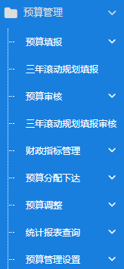
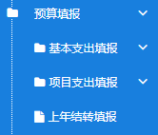

预算编报、预算管理、日常报销、会计核算
预算编报
依据
预算管理
财务管理
会计核算/决算
会议、培训、出省考察、因公出国、设备购置、公务购车、内部项目建设，由部门申报、逐级审核审议，作为预算编制的依据
系统自动控制申报内容在政策和管理要求范围内填写，并提供政策说明
部门申报
部门/分管领导审核
财务科选择项目分类
管理部门汇总/审核
厅党委办公会审议（线下）
办公会审议后数据汇总提交财务

Slide 20
预算编报、预算管理、日常报销、会计核算
预算编报
依据
预算管理
财务管理
会计核算/决算
从预算编报获取预算数据，通过申请使用预算
支持批量导入预算追加减、预算调整，支持内部专项管理
生成多种形式的预算执行统计报表
年初预算数据导入
内部专项管理
预算追加减/调整
预算资金
预算资金申请使用
预算报表
（预算/专项资金使用情况、资金申请对比等）

Slide 21
预算编报、预算管理、日常报销、会计核算
预算编报
依据
预算管理
财务管理
会计核算/决算
差旅申请
其他报销（采购/固定资产/物资等）
以报销为基础，围绕资金使用，实现各类经济活动的共平台管理。
支持财务管理全流程线上处理，减少重复数据填录，提高工作效率
提供强大的统计分析功能
车辆管理
日常
报销
预算管理
借款申请/审核
冲抵借款
还款
会计财务处理和审核
往来资金管理
财务记账
现金管理
核算系统
报表

Slide 22
预算编报、预算管理、日常报销、会计核算
预算编报
依据
预算管理
财务管理
会计核算/决算
超过90%的会计核算工作实现自动化
账套、科目和辅助项灵活配置
凭证管理
定期结账/年终结转
报表管理
科目总账
科目明细账
序时账
总账余额表
资产负债表
经费支出明细表
行政单位收支总表
……

Slide 23
什么是会计信息化
（二）系统管理优势
自下而上，切合实际
科学分类，合理申报
明确规则，提高规范
流程管理，增强内控
Notes:
【特征1/2】会计信息化将对传统会计组织和业务处理流程进行重整，以支持“虚拟组织”、“数据银行”等新的组织形式和管理模式。这一过程的出发点和终结点就是实现信息的集成化。信息集成包括三个层面：一是在会计领域实现信息集成，即实现财务会计和管理会计之间的信息集成，协调和解决会计信息真实性和相关性的矛盾；二是在组织内部实现财务和业务的一体化，即集成财务信息和业务信息，在两者之间实现无缝联结，使财务信息和业务信息能够做到你中有我，我中有你。
【特征3】首先，会计数据的采集是动态的，数据一旦发生都将存入相应的服务器，并及时送到会计信息系统中等待处理。其次，会计数据的处理是实时的。在会计信息系统中，会计数据一经输入系统，就会立即触发相应的处理模块，对数据进行分类、计算、汇总、更新、分析等一系列操作，以保证信息动态地反映组织的财务状况和经营成果，协助系统使用者及时做出管理决策。
【特征4】组织内外部数据共享，组织内外与组织有关的所有原始数据只要一次输入，就能做到分次利用或多次利用。既减少了数据输入的工作量，又实现了数据的一致性，还保证了数据的共享性。建立在会计信息化基础上的21世纪会计信息系统是与组织内外信息系统有机整合的、高度数字化、多元化、实时化、个性化、动态化的信息系统，它具有极强的适应力。

Slide 24
什么是会计信息化
实时监控，强化执行
实施绩效，加强监督
数据分析，统筹安排
Notes:
【特征1/2】会计信息化将对传统会计组织和业务处理流程进行重整，以支持“虚拟组织”、“数据银行”等新的组织形式和管理模式。这一过程的出发点和终结点就是实现信息的集成化。信息集成包括三个层面：一是在会计领域实现信息集成，即实现财务会计和管理会计之间的信息集成，协调和解决会计信息真实性和相关性的矛盾；二是在组织内部实现财务和业务的一体化，即集成财务信息和业务信息，在两者之间实现无缝联结，使财务信息和业务信息能够做到你中有我，我中有你。
【特征3】首先，会计数据的采集是动态的，数据一旦发生都将存入相应的服务器，并及时送到会计信息系统中等待处理。其次，会计数据的处理是实时的。在会计信息系统中，会计数据一经输入系统，就会立即触发相应的处理模块，对数据进行分类、计算、汇总、更新、分析等一系列操作，以保证信息动态地反映组织的财务状况和经营成果，协助系统使用者及时做出管理决策。
【特征4】组织内外部数据共享，组织内外与组织有关的所有原始数据只要一次输入，就能做到分次利用或多次利用。既减少了数据输入的工作量，又实现了数据的一致性，还保证了数据的共享性。建立在会计信息化基础上的21世纪会计信息系统是与组织内外信息系统有机整合的、高度数字化、多元化、实时化、个性化、动态化的信息系统，它具有极强的适应力。

Slide 25
四川省法院司法行政综合管理系统简介
（一）系统基本框架及功能模块介绍
（二）系统管理优势
（三）系统运用成效

Slide 26
系统管理优势
为司法保障提供高效准确的财、物基础管理
警务 保障
数据处理
业务关联
内控管理
实时监管
统计分析
强大的数据处理功能，极大减少核算等传统的事务性财务工作量
强大的统计分析和数据穿透，实时监管下级部门的财务收支和管理工作
多业务数据关联，以及与其他业务系统的对接，使得各项经济活动在统一平台进行管理、数据共享，警务保障工作成为一个有机联系的统一整体
警务保障管理全程留痕，关键节点实施监控，内部控制规范落到实处

Slide 27
系统管理优势
强大的统计分析功能
高度的关联与有机的统一
完善的内部控制与规范

Slide 28
强大的统计分析功能（现有）
预算/决算
财务/核算
财政预算总表
银行日记账
政府采购预算表
现金日记账
预算资金计划情况
明细查询
财政预算资金计划表
人员差旅报销明细查询
采购资金计划表
部门报销单据查询
预算执行情况
自定义查询（按部门、报销科目、日期、人员、
经费来源、报销类型等）
各级单位预算执行情况
自定义查询（按经济科目、功能
科目、项目等）
核算报表
科目总账
内外部专项使用情况表
科目明细账
现金对比表
序时账
三公经费查询
总账余额表
决算报表
资产负债表
基本支出决算表
行政单位收支总表
……
项目支出决算表
……

Slide 29
强大的统计分析功能（规划）
采购
装备
固定资产
采购资金计划
各级单位车辆配置情况
资产明细表
项目资金执行情况
单位内部申请装备统计
资产负债表
财政预算采购资金使用情况
向上级单位申请装备统计
资产明细账报表
……
服装入库明细表
资产总账余额表
服装库存量
自定义查询
车辆
装备明细账
物资
固定资产总账查询
其他装备出入库明细表
……
用车费用统计
物资汇总单
……
补助加班统计
按部门统计查询
派车情况（按司机、部门等）
按品类统计查询
……
物资领取明细
物资库存查询
……

Slide 30
系统管理优势
强大的统计分析功能
高度的关联与有机的统一
完善的内部控制与规范

Slide 31
高度的关联和有机的统一
系统内的关联性
预算编报
参考依据、数据来源
采购计划
采购管理
预算管理
日常报销
预算执行
制约
采购合同执行
财务报销
预算执行
资金数据
差旅报销
固定资产
装备
派车/
用车费用
依据
差旅申请
合同执行
基础数据
车辆
资金数据
基础数据
合同管理
核算
物资
基础数据
参考依据
决算

Slide 32
系统管理优势
强大的统计分析功能
高度的关联与有机的统一
完善的内部控制与规范

Slide 33
完善的内部控制与规范
（1）警保工作在设计的规范系统下运作，全程留痕，实现事后处理向事前预防、事中控制的转变
（2）关键节点的警示，有效的控制风险的产生
（3）各个工作模块的相互关联、相互衔接、相互制约，形成了多重有效的控制，内部控制落到实处

Slide 34
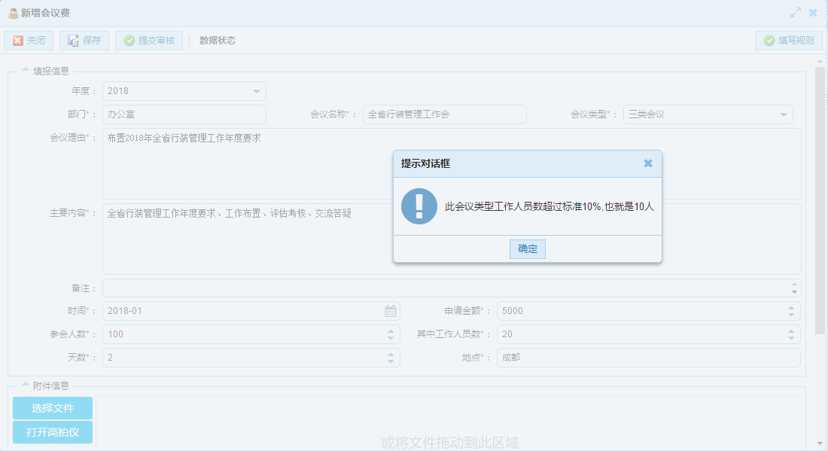
图1/8 会议预算编报时，控制工作人员比例，并提供填报说明
1/2 会议预算编报时，控制会议工作人员比例

Slide 35
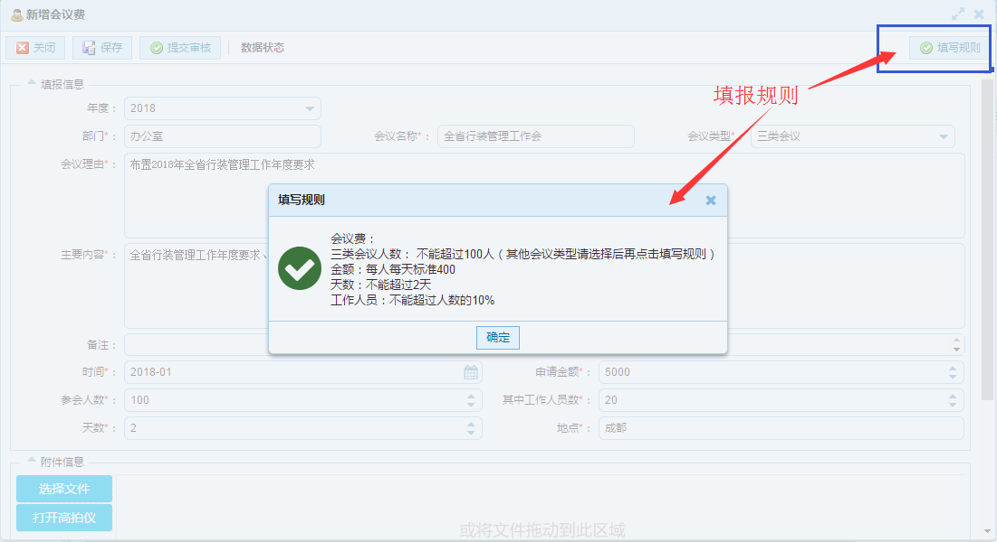
图1/8 会议预算编报时，控制工作人员比例，并提供填报说明
2/2 系统提供填报规则的说明

Slide 36
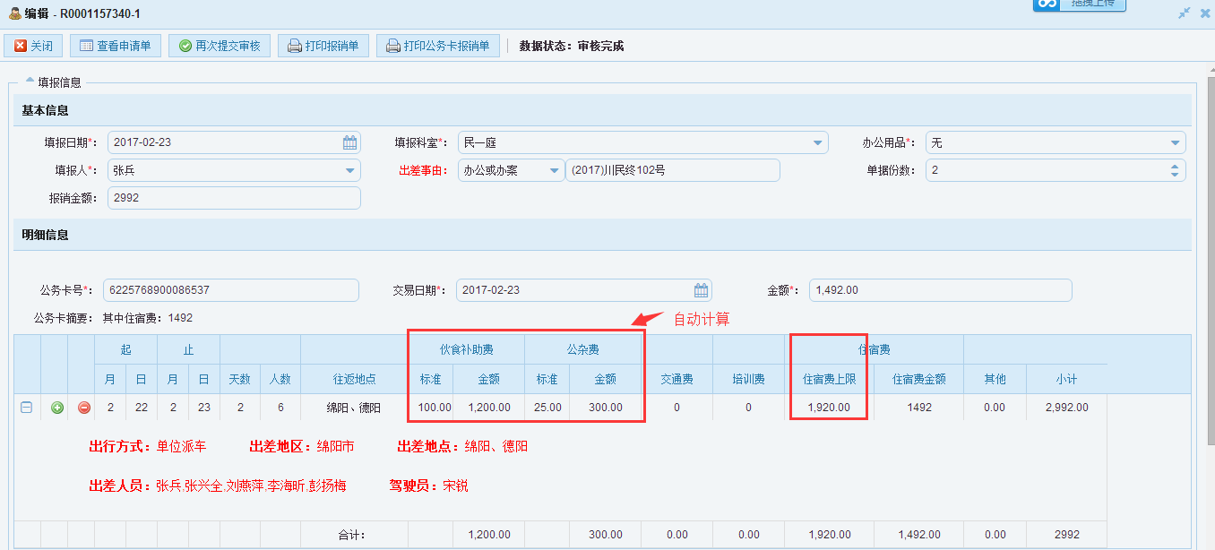
图2/8 差旅标准自动计算，控制超标报销
1/1 差旅标准自动计算，控制超标报销

Slide 37
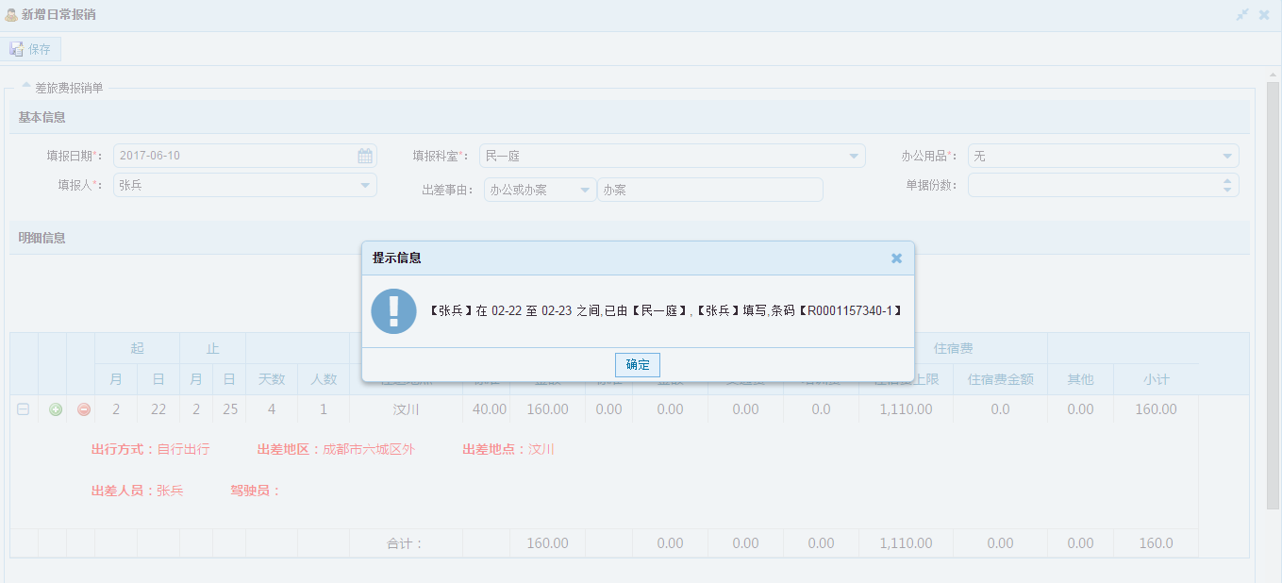
图3/8 根据人员和时间进行控制，避免重复报账
1/1 根据人员和时间进行控制，避免重复报账

Slide 38
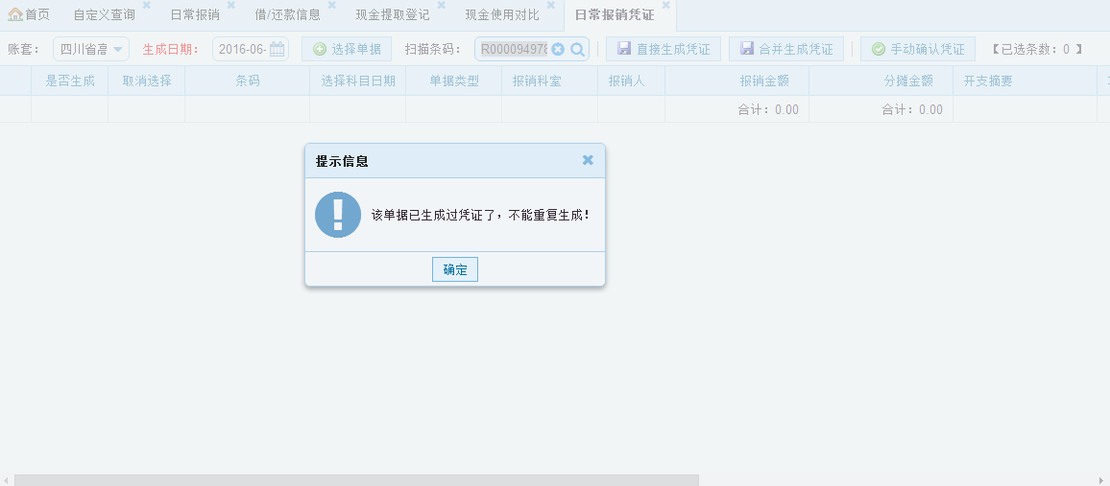
图4/8 控制凭证重复生成
1/1 控制凭证重复生成

Slide 39
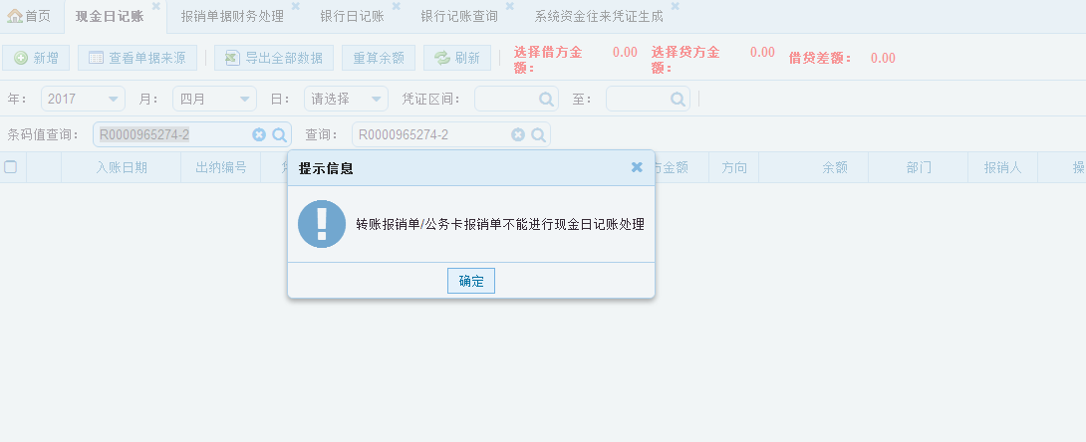
图5/8 银行日记账与现金日记账控制
1/1 银行日记账与现金日记账控制

Slide 40
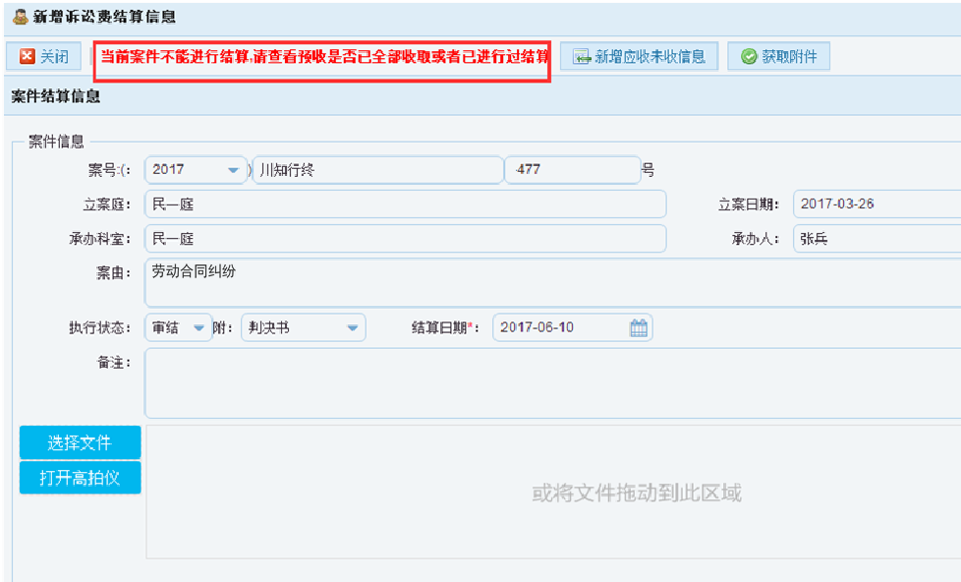
图6/8 诉讼费退费结算时，控制退费
1/1 案件诉讼费未全部收取、或已完成诉讼费退费时，不允许再次退费

Slide 41
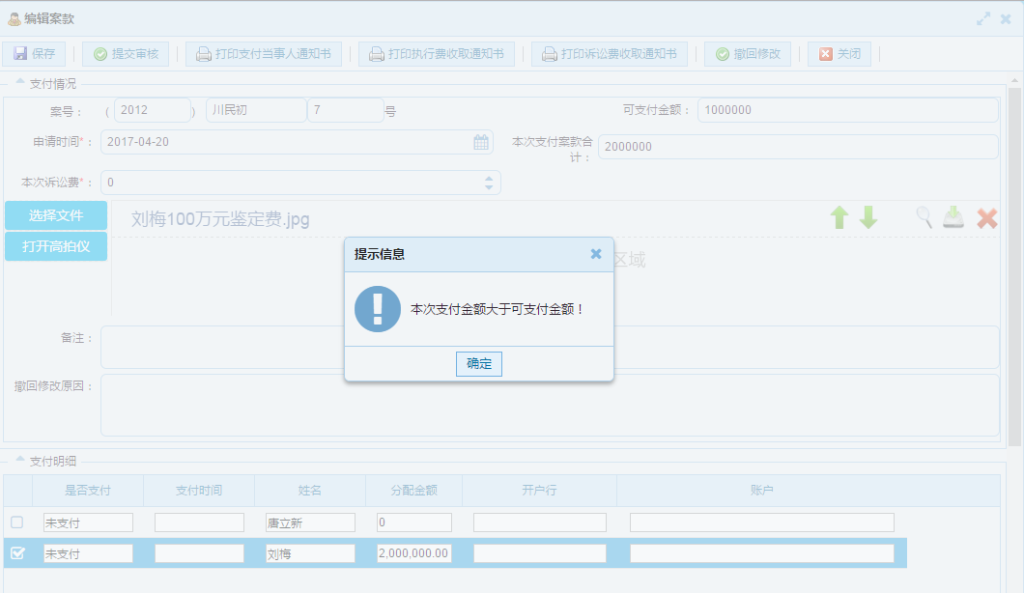
图7/8 控制案款支付金额
1/1 案款支付金额不得大于可支付金额

Slide 42
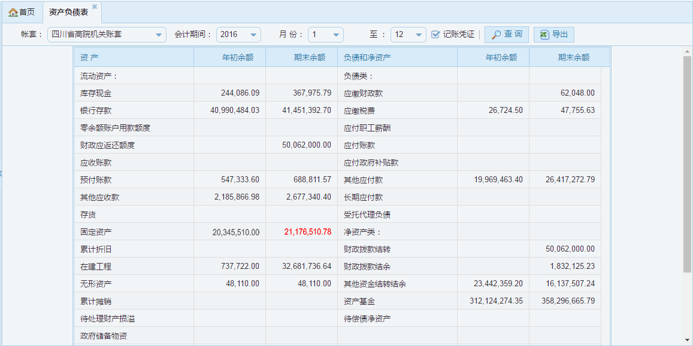
图8/8 财务报表数据与核算数据一致性自动检查
1/1 资产负债表中固定资产总额与核算数据不一致时，以红色提示

Slide 43
《财务管理规范型
样板工程》申报
感谢您的聆听

